Slide 1

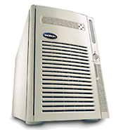
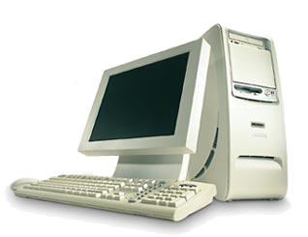

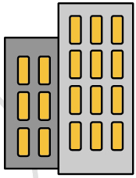




P2P原理与技术
因特网洲际主干
Web 服务器
因特网主干
ISP
企业网提供商
数据库
Firewall
T1
Peer
社团用户
ISP
社团网络
Peer
应用服务器
第三方内容
洲际主干
地区网络
专业提供商
本地 ISP
Peer
消费者用户
消费者用户
Peer
Notes:
Internet latency exists and for online businesses you must measure it.
Forrester, IDC, Gartner Research all say that many online customers will click out of your site or off of a page if that content does not down load within 5-8 seconds.
specific research bullet
50-80% of the internet latency impacting your customers occurs in the “last mile.” Research and IDC.
End to end web performance testing describes the measurement of your sites quality of service from your customers browser to your origin server.

Slide 2
P2P原理与技术
概述
分类
构件与算法
关键技术特性
P2P分析与比较
研究与未来

Slide 3
1.1 什么是P2P
Peer-to-Peer
一种基于对等网络的新兴技术。和传统客户端/服务器模式（角色固定，资源由Server统一管理）不同，P2P技术的最大意义在于其不依赖中心节点而依靠网络边缘结点自组织与对等协作的资源发现和共享形式。（自组织、自管理）
  对等(网络，计算)…;端到端…
  以非集中方式使用分布式资源来完成关键任务的一类系统和应用
    资源包括计算能力、数据（存储和内容）、网络带宽和场景（计算机、人和其它资源）
    关键任务可能是分布式计算、数据/内容共享，通信和协同、或平台服务
典型位置：因特网边界或ad-hoc网内

Slide 4

网络服务规模三法则
C_{n}²
C_{n}^{n-1}
Metcalfe ’law：效益规模是O(n²)网络是全互连媒介，任何1个设备可与其它n-1个交互，同时存在n(n-1)=n²-n个并发执行的事务
C_{n}³
… …
1
2
n-1
C_{n}²
A:Sarnoff ’law :规模是O(n)
C: Reed ’law：规模是O(2^{n})
Sarnoff ’law：效益规模是O(n)：网络是广播媒介，任1发送者（设备）和多个(n-1)接收者（设备）。
Reed ’law：效益规模是O(2^{n})：网络是群组媒介。网络可建立Cn²+Cn³+…Cn^{n}-1+Cn^{n} = 2^{n}-n-1 个小组
B: Metcalfe ’law :规模是O(n²)

Slide 5
P2P的效果
巨大的扩展力
  通过低成本交互来聚合资源，导致整体大于部分之和。
低成本的所有权和共享
  使用现存的基础设施、削减和分布成本
匿名和隐私
  允许对等端在其数据和资源上很大的自治控制

Slide 6




P2P的网络基本构成
Application
目前P2P没有统一的网络协议标准
P2P Network
NAT
Firewall
Bluetooth
TCP/IP
TCP/IP
HTTP
TCP/IP
XP
Linux

Slide 7
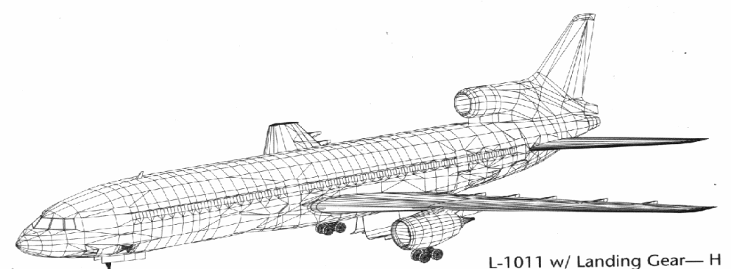
分布式 P2P 仿真
翅膀模块
全系统仿真由许多子系统仿真构成
Lift Capabilities
Drag Capabilities
Responsiveness
水平尾翼模块
机身模块
Deflection capabilities
Responsiveness
Crew Capabilities
- accuracy
- perception
- stamina
- re-action times
- SOP’s
引擎模块
Braking performance
Steering capabilities
Traction
Dampening capabilities
乘员模块
Thrust performance
Reverse Thrust performance
Responsiveness
Fuel Consumption
起落架装置模块

Slide 8
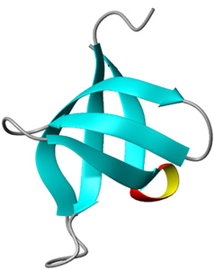
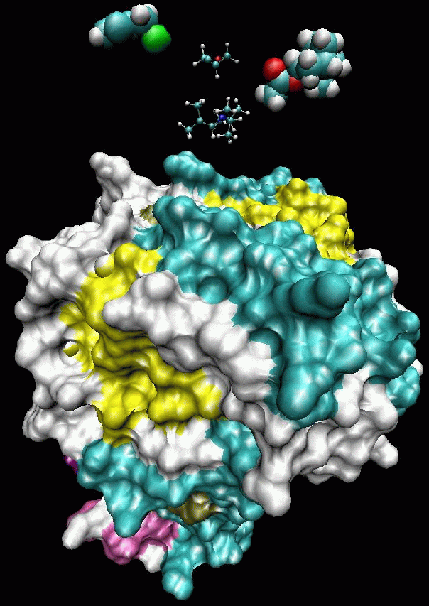
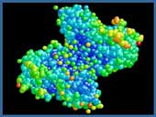
Folding@home/蛋白质折叠和药物设计
http://www.stanford.edu/group/pandegroup/Cosm/
http://members.ud.com/vypc/cancer/
虚拟超级计算机 peer-to-peer technology 产生空前大量的计算能力
使医疗研究者能加速治疗方法的改进和药物的设计
加快癌研究的新发现

Slide 9
1.2 P2P的定义
Intel 工作组：通过在系统之间直接交换来共享计算机资源和服务的一种应用模式（C/S下客户机只能与服务器之间）(P2P下既是客户机又可以同时是服务器)
A.Weytsel:在因特网周边以非客户地位使用的设备
R.l.Granham: 通过3个关键条件定义
  具有服务器质量的可运行计算机
  具有独立于DNS的寻址系统
  具有与可变连接合作的能力
C.Shirky:
  利用因特网边界的存储/CPU/内容/现场等资源的一种应
  访问这些非集中资源意味着运行在不稳定连接和不可预知IP地址环境下，P2P节点必须运行在DNS系统外边
  具备有效或全部的自治

Slide 10
Kindberg:独立生存的的系统
D.J.Milojicic:给对等组提供或从对等组获得共享
  对等端向组给出某些资源，并从组获得某些资源
  Napster（结构：中央Index服务器+Napster机器）:
  把音乐供给组内其他人，并从其他人获得音乐
另一种应用模式选择：
  相对集中式、和C/S模式
  纯P2P：没有服务器的概念，所有成员都是对等端
并不是全新的概念
  早期分布式系统：如UUCP和交换网络
  电话通信
  计算机网络中的通信、网络游戏中的诸玩家
  自助餐，志愿组活动…

Slide 11
1.3 P2P 与 C/S
Peer
Server
Peer
Client
二者在结构和构成上有很大区别
  管理能力、构态能力、功能（查找或发现）、组织(分层与网孔)、元素（DNS）和协议(IP)
但又无明显边界
  都能运行在不同的（Internet / Intranet）平台上
  都能服务传统或新的应用：eBusiness eServuices …

Slide 12
P2P与C/S
eBusiness
eServices
Web apps
Distr.apps
有管理－－－－－－－－－－－－－－自组织
预构----－－－－－－－－－－－－－－－－－－Ad-hoc
查找－－－－－－－－－－－－－－－－－－－－－－－－－发现
CORBA
Napster
分层－－－－－－－－－－－－－－－－－－－－－－－－－－－Mesh
.NET
静态－－－－－－－－－－－－－－－－－－－－－－－－－－－－移动
CORBA
Gnutella
依赖服务器－－－－－－－－－－－－－－－－－－－－－－－－独立生存
以IP为中心－－－－－－－－－－－－－－－－－－－－不以IP为中心
JXTA
基于DNS－－－－－－－－－－－－－－－－－－－客户命名
RPC－－－－－－－－－－－－－－－－－－异步
Clusters
C/S模式
P2P模式
Ad-hoc NW
WANs
Grids
Internet Intranet

Slide 13
1.4 P2P 相关背景
一般计算和因特网特殊计算的历史演进：因特网边界计算：如SETI@home和其它分布式计算系统
内容共享的社会方面：如Napster音乐和其他文件/内容共享系统
计算机、网络通信技术的进步和改进
  大型机－>桌面PC －>便携机－>手持设备（手机）
  使通信和协同变得更方便
P2P软件结构：如JXTA
开发的P2P算法：如Gnutella，FreeNet

Slide 14
1.5 P2P之目标：满足应用需要
共享/削减成本：Napster 共享文件空间，SETI@home聚合未用资源
改进可扩展性/可靠性：对缺乏很强中心授权的自治对等端这点尤为重要
资源聚合与互操作能力
增加自治
匿名/隐私：自治的理念和结果。用户不希望任何人或ISP知道其包含在系统中
动态性;资源动态进入或离开系统
实现Ad-hoc通信和协同，动态的理念和结果

Slide 15
2 P2P分类
所有的计算机系统可分为集中式和分布式两类
分布式可进一步划分为C/S和P2P模式
C/S模式可划分为
  扁平：所有的客户端仅仅和单个服务器（含重复服务器）通信，如传统的中间件
  分层：提高可扩展性，某层的服务器又作为更高层的客户端：如DNS服务器和文件系统
计算机系统
集中式系统
（巨型机/SMP/工作站）
分布式系统
C/S
P2P
扁平
分层
纯
混合

Slide 16
纯P2P系统：如Gnutella 和 Freenet
混合P2P系统：首先从服务器获得元数据或索引信息，如存储某些信息的对等端的标识符，或安全信誉的验证，以后P2P通信直接和对等端进行，典型系统有：
  Napster,Groove , Aimster , Magi , Softwax ,iMesh 某些有SuperPeers的中间形式：如Kazaa，超级Peers拥有其他Peers没有的信息，它们常常在不能发现时查找这些超级Peers
Peers
3
Peers
1
Server
Server
2
混合P2P的资源寻找过程

Slide 17
2.1 P2P系统的分类
P2P系统
分布式计算
文件共享
协同
平台
SETI@home
Avbaki,
Entropia
Napster(一代)
Gnutella（二代）
Freenet
Publius
Free Haven
Magi
Groove
Jabber
JXTA

Slide 18
2.2 P2P 应用分类
计算密集
并行化
构件化
构件化
P2P 应用
内容和文件管理
过滤挖掘
即时消息
文件系统
协同
共享应用
游戏

Slide 19
可并行化P2P应用
计算密集型：把一个大的任务分解成许多可在大量独立对等端省并行执行的子任务。
  基本思想是：利用连接在因特网上的诸多计算机的空闲周期来解那些需要大量计算的不同问题。
  通常是那些使用不同参数的相同计算任务:如外星生命搜索 SETI@home，密码破解，风险预测，市场和信誉评估，人口统计分析
构件化应用：还没有被广泛认为P2P应用
  在许多对等端上运行不同的构件
  如Workflow , JavaBean, Web Services

Slide 20
内容和文件管理
集中应用
  信息存储
  信息查询（来自网络上各种Peers）
大众模式：内容交换
  2001年：Napster和Gnutella让Peers搜速和下载文件
  当前重点是提供可靠性：用户下载文件时的智能选择，重复DB
  协同过虑和挖掘开始出现

Slide 21
协同
什么是协同应用？
  允许用户实时协同
  不依赖中心服务器去搜集和转发消息
应用实例
  实时消息：Yahoo!、AOL和Jabber已在各种计算机用户之间广泛使用
  同行共享：Buzzpad,分布式Power Point异地同时互动评审、编辑同一信息
  P2P游戏：NetZ 1.0 ,Scour Exchange,Cybiko游戏运行在所有Peer的计算机上，更新也分布在所有Peer端，不需要中心服务器

Slide 22
P2P 平台环境
P2P平台
  由Internet、Intranet和Ad-hoc网构成
  从拨号线到宽带都可支持P2P
  当前结构多是个人家庭主机、单位桌面机和个人移动计算机（便携和手持）
历史与现状
  早期P2P系统多用家庭机进行内容共享，Napster,Gnutella Aimster
  分布式计算多基于桌面机，SETI@home
  Ad-hoc手持网络最近可用，专于协同计算，如Endeavors, Technologies Magi。
发展：更大的场景
  单位桌面机支持内容共享、IDC与手持机资源聚合、NGI/Inernet2 支持P2P系统和应用

Slide 23
3 构件与算法
P2P结构抽象：由许多构件组成（非正式划分）
应用说明层
工具
例程
服务
类说明层
调度
元数据
消息
管理
健壮性层
安全
资源聚合
可靠性
组管理层
发现
定位/路由
通信层
通信

Slide 24
3.1 基础设施构件
通信
  P2P模式覆盖了广泛的通信方式
    是通过高速稳定链路连接到因特网的桌面机
    可是小型无线设备PDA
    甚至通过无线媒质连接到Ad-hoc网的基于传感的装置
  P2P群体通信的根本挑战：和对等端动态特点配合的问题
    有意（关机）或无意（拨号或网络断开）使P2P群体组发生（资源或网络连接）频繁变化
    在这种环境下维持应用层的连接是P2P开发者面临的最大 的挑战

Slide 25
组管理
组管理的内容(发现、定位、路由)
  发现本群组中其他Peers ：
  Napster:高度集中式（中央Index服务器）发现Peers，Gnutella:高度分布式（无中心结点,泛洪机制）发现，有时在集中与分布之间
  定位及Peers之间的路由
影响发现算法设计的原因
  移动、无线设备的发现必须是其他Peers在通信范围内
  桌面机运行的协议大多用于集中化目录
定位及路由算法：
  从某Peer到另一个之间的消息传送路径的优化
  已开发的Napster Gnutella主要优化现行网络的延时

Slide 26
健壮性
基本构成
  安全、资源聚合、可靠性
安全是最大挑战
  P2P的好处是让节点同时具有客户和服务器的功能
  但从客户端转变成服务器角色就把大量风险带进到系统：仅可信和授权的资源才可提供
  然而：安全需求或要求来自用户潜在而烦琐的干预，或同可信第三方交互
  集中式的安全问题避开了分布的风险，可这却是P2P的潜在好处

Slide 27
资源聚合
P2P通过提供Peers间基本的交互来聚合其系统上可用的资源
资源范围广泛
  文件和其他常驻在计算机内的内容，大量的文件共享系统解决了这类资源的聚合问题
  但资源可定义为：在给定Peer设备上可用东西。如CPU处理能力，带宽，能量和磁盘空间等等

Slide 28
可靠性
P2P系统中困难的问题
  固有的分布式特点使保障可靠性很困难
通常解是：冗余
  计算密集模式中，当检测到某机失效，则该任务可启动其它可用计算机
  相同的任务可分配到多个Peers上
  在文件共享系统，可在许多Peers上部署重复DB
  丢失的消息可重发或沿着多个通路同时发送

Slide 29
类说明
两类构件
  前面所讨论的构件是可应用到P2P结构
  应用类说明是构件每类P2P应用的功能抽象或概要
类说明
  调度：应用于可并行化或计算密集类（任务分块调度给Peers）
  元数据：应用于内容和文件管理，描述存储在各Peers上的内容，并可被查阅以决定所求信息的位置
  消息：应用于协同，在各Peers间发送以完成通信
  管理：支持先行P2P基础设施的管理

Slide 30
应用说明
构成与功能
  工具、例程和服务
  详细描述应用，以协调现行P2P设施上的某些应用
适应于
  分布式调度（科学、金融、生物计算）
  内容和文件共享（音乐MP3文件交换）
  运行在协同和通信系统上面的特别应用，如日历、笔记、消息和聊天

Slide 31
3.2 模式与算法
1
4
2
Index
3
5
集中目录模式
  最流行，Napster使用
  群组的Peers连接到发布其能提供共享内容的中心目录上，匹配请求与索引
  文件直接交换在两个Peers间进行
  需要一些可管理的设施（目录服务器：记载群组所有参加者的信息）
  限制了规模的扩大：大量用户增加－>大量请求->大服务器->存储器
  然Napster经验表明,除开法律问题外,该模式还很有效和强大
搜索
下载

Slide 32



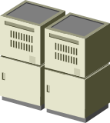
Napster原理
insert(X,
1.2.3.4)
...
Publish
I have X!
1.2.3.4

Slide 33
Napster原理
4.3.2.1
search(A)
-->
4.3.2.1
Fetch
Query
Reply
Where is file A?

Slide 34
洪泛请求模式
--无结构分布式网络
(如Gnutella)
6
5
4
1
过程
  Gnutella客户程序中有一个预先编制
  的Gnutella主机的IP地址(至少能联系到另外一台
  运行Gnutella软件的计算机 )
  每个Peer的请求直接广播到连接的Peers
  各Peers又广播到各自的Peers
  直到收到应答或 达到最大洪泛步数(典型5-9)
特点
  无广告性共享资源
  Gnutella 使用该算法,限于公司内通信有效
  大量请求占用网络带宽,可扩展性并不一定最好
改进
  Kazaa 设立Super-Peer客户软件,以集中大量请求
  BT 文件分块
  Cache最近请求
2
3
搜索
下载

Slide 35

Gnutella原理
I have file A.
I have file A.
Reply
Query
Where is file A?

Slide 36

KaZaA原理
insert(X,
123.2.21.23)
...
Publish
I have X!
123.2.21.23

Slide 37
KaZaA原理
search(A)
-->
123.2.22.50
search(A)
-->
123.2.0.18
123.2.22.50
Query
Replies
Where is file A?
123.2.0.18

Slide 38

BitTorrent原理
Tracker—Index服务器
（客户端向索引服务器发
(HTTP GET请求，并把它自己的
私有信息和下载文件的哈希值
放在GET的参数中；索引服务器
根据请求的哈希值查找内部的
数据字典，随机地返回正在
下载该文件的一组节点，客户端
连接这些节点，下载需要的
文件片段。两个部分：
索引服务器通信的HTTP，
其他客户端通信并传输数据的协议
----BitTorrent对等协议）
A
D
C
B

Slide 39
BitTorrent原理
A
D
B
C

Slide 40
文件路由模式—(PUT,GET操作)
过程
  每个网上Peer分配一个随机ID,并知道其他Peers的给定号码
  当共享文件发布(PUT操作)到系统上时,根据文件名字和内容Hash成为ID
  每个Peer将根据该ID向该文件路由
  该过程重复执行,直到到达目标PeerID。
  每个路由操作还保持文件副本在本地
  当Peer请求（GET操作）某文件时,该请求将用该文件的ID，使用与PUT操作同样的算法，找到目标Peer,过程重复直到发现文件副本,最终文件下载到请求源端

Slide 41
4个算法实现文件路由
Chord/CAN/Tapestry/Pastry
目标相同
  减少路由到指定文件的P2P跳数
  减少每个Peer必须保持的路由状态
算法异同
  都保证算法的跳数与Peer群组的大小相关
  或都指出算法能以高概率完成
  方法上的差别很小

Slide 42
CHORD算法—实现文件路由
提供一种在P2P网络快速发布和定位资源的的算法。
Chord不关心资源是如何存储的。
Chord的API可简单到只有put、get两种操作。

Slide 43
Chord 协议
Chord 协议是 2001 年由加州大学伯克利分校和MIT( 麻省理工学院) 共同提出的一种 DHT资源查找算法。
核心思想：如何在对等网中找到存有所需资源的特定结点。
方法：Chord 协议通过散列函数将关键字映射到环中各个结点上，再通过路由算法找到包含所需资源的结点。

Slide 44
Chord 的原理
Chord 算法中的结点按标识符的大小排列成逻辑上的一个环。
每个结点的指针表中只需要包含部分结点的信息。当某一个结点发出查询请求时，若结点的标识符小于数据的标识符，则将该结点的请求信息发送给下一个结点。
依次递归，直到下一个结点拥有所需资源并返回为止。

Slide 45
定义
Chord环：Chord通过把Node （机器的IP地址和Port）和Key （资源标识）映射到相同的空间而保证一致性哈希，为了保证哈希的非重复性，Chord选择SHA-1作为哈希函数，SHA-1会产生一个2^160的空间，每项为一个20字节（160bit）的大整数。这些整数首尾相连形成一个环(160个0～160个1)，称之为Chord环。整数在Chord环上按大小顺时针排列，Node（机器的IP地址和Port）与Key（资源标识）都被哈希到Chord环上，整个P2P网络的状态为一个虚拟的环，因此Chord是结构化的P2P网络。
Chord环上的每个节点称为标志符
如果某个Node映射到了某个标志符，则继续称该标志符为Node
按顺时针，节点前面的成为前继(predecessor),节点后面的成为后继（successor)；同理，第一个predecessor称之为直接前继，第一个successor称之为直接后继

Slide 46
Finger表
每一个Node都拥有一张Finger表。
关键字和结点标识符的位数为 160 位，Chord 系统所容纳的结点最大总数Total = 2^160。
各个结点需要维护一张 160 项的路由表，即指针表( finger table) 。结点 n 的 finger table 的第 i 项是 s =successor( n + 2^(i －1) )，1 ≤ i ≤ 160，且所有的计算都要 mod 2^160，s 称为结点 n 的第 i 个指针，在表中用 n ． finger［i］． node 表示。finger table 中各项的含义如表:

Slide 47
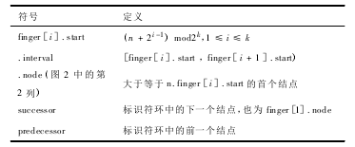
finger table 中各项的含义

Slide 48
关键字查找
每个节点都维护一个Finger表，该表长度为m（m就是位数，在Chord中为160），该表的第i项存放节点n的第(n+2^(i-1)) mod 2^m个successor(1<=i<=m)
每个节点都维护一个predecessor和successor列表，该列表的作用是能快速定位前继和后继，并能周期性检测前继和后继的健康状态
就是说存放的successor是按2的倍数等比递增，自所以取模是因为最后的节点的successor是开始的几个节点，比如最大的一个节点的下一个节点定义为第一个节点

Slide 49
(发布资源)资源Key存储在下面的Node上：沿Chord环，hash(Node)>=hash(key)的第一个Node，我们称这个Node为这个Key的successor(发布与查找是相同算法。)
（查找资源）给定一个Key，按下面的步骤查找其对应的资源位于哪个节点，也就是查找该Key的successor：（假如查找是在节点n上进行）
（1）查看Key的哈希是否落在节点n和其直接successor之间，若是结束查找，n的successor即为所找
（2）在n的Finger表中，找出与hash(Key)距离最近且<hash(Key)的n的successor，该节点也是Finger表中最接近Key的predecessor，把查找请求转发到该节点
（3）继续上述过程，直至找到Key对应的节点

Slide 50
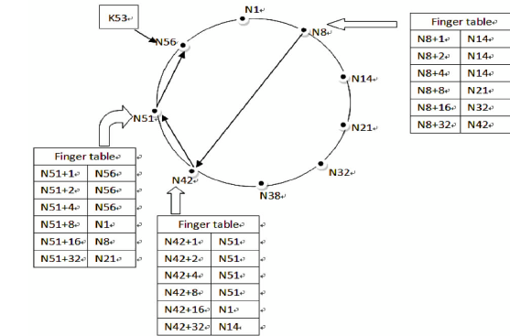
找N56?
S1:N8是Hash最近(<=)是N+32（相差56）项中的N42
S2:N42表中最近（<=）是N42+8（56-42=14）中的N51
S3:N51表中最近（<=）是N51+4项中内容即N56
从路由表最远向最近查找.对于N8,由于:最远N42[42]处于[8~56]之间,那就是N42.[始结点与资源之间的最远的那个结点—当然离资源就更近了]

Slide 51
结点加入
必须已知一个现有结点，才能加入。
后台周期性地与后继结点，查询其前驱结点，若不是自己，进行更新。并通知新的后继结点更新路由表。

Slide 52
Distributed Hash Table
分布式数据结构系统中，可以是环，树，超立方体，跳表，蝶形网络 ...
CFS, OceanStore, PAST, ChordDNS
分布式应用
(文件共享)
put(key, data)
get (key)
data
分布式Hash表
(DHash)
lookup(key)
node IP address
查找服务
(Chord)
node
node
….
node

Slide 53
结构化重叠路由
  加入：开始时，联系一个“bootstrap”节点，加入分布式数据结构，获得一个节点id
  发布：向数据结构中最近的节点发布文件id的路由信息
  搜索：向路由表中最近的节点查询文件id，数据结构保证查询会找到发布节点
  获取：两个选项
    查询到的节点保存有文件，则从查询结束的节点获取
    查询到的节点返回结果：节点x有文件，则从节点x获取

Slide 54
4 P2P关键技术特性
4.1 非集中化:置疑 C/S 模式
集中化
  在访问权限和安全上容易管理
  但不可避免导致:低效/瓶颈/资源浪费
  尽管硬件性能和成本有了改进,但建立和维护集中化知识库成本高昂,需要人员智能化地建立,保持信息的相关和更新
非集中化:更强有力的思想
  强调用户端所有权,对数据和资源的控制
  每个Peer都是平等的参与者
  实现更困难(无全局服务器,看不到全局Peers及其文件)
  这也是当前混合模式存在的原因

Slide 55
全非集中化文件系统(Gnutella Freenet)
  发现网络是很困难的
  新节点必须知道其他节点
  或由主机列表知道其他Peers的IP地址
  该节点通过和现行网络中至少一个Peer建立连接而加入网络
  从而能发现其他Peers并Cache它们的IP地址在本地
非集中化程度
各种P2P系统按非集中化程度分类
纯
Freenet
Gnutella
JXTA
.NET
所有节点相同
超级Peers/Masters
Kazaa
多个专用服务器
Napster
专用单服务器
(通过Master)
SETI@home
Avaki
混合
文件共享
协同通信
分布计算
平台

Slide 56
4.2 可扩展性
可扩展性受限的主要原因
  需要完成大量的集中化操作:如同步与一致
  需要维护许多状态
  固有的并行性应用展开
  用来表示计算的编程模式
P2P解决可扩展性问题
  Napster在其服务的高峰用户达到 600万
  然SETI@hone2002年止用户 仅接近350万.因为它集中在并行度有限的任务上,依靠因特网上的可用计算力来分析从天文望远镜收集来的数据,搜索外星生命
  Avaki通过提供分布式对象模型来解决可扩展性问题

Slide 57
Napster是通过故意保留许多集中化文件操作来实现-达到好的扩展性并不是扩大其它所希望的特点
Gnutella和Freenet:早期的P2P系统具有Ad-hoc的特点,Peer必须把请求盲目发送到许多其他Peers,促使它们搜索请求的文件
CAN,Chord,Oceanstore PST:最近的P2P系统
  专注在目标键和目标节点间找到一致的映射
  每个节点仅维护较少的系统节点信息及其状态,故增加了可扩展性
  这些系统设计规模是 数10亿用户,数百万服务器和10¹⁴个文件
未来:带宽和计算能力继续增长,P2P平台能利用这些能力去完成人们感兴趣的应用,结构将更自治可扩展,提供更多的资源,展开更多的应用

Slide 58
典型P2P协议分析
BitTorrent协议分析与 Java实现
Gnutlla协议分析
JXTA P2P平台分析及程序设计

